Slide 1
Lo sviluppo della tecnica attraverso l’esercizio di BATTUTA E RICEZIONE
corso di I° grado
Relatore: Gualdi Simone

Slide 2
Analisi tecnica del fondamentale ricezione
Metodologia di allenamento della ricezione
Caratteristiche del ricevitore attaccante
L’esercizio di sintesi di Battuta e ricezione
L’allenamento del ricevitore attaccante

Slide 3
FASE RICEZIONE PUNTO
Catena di azioni legate alla risposta del servizio avversario
Ricezione
Alzata
Attacco
Copertura e contrattacco dopo copertura
Muro difesa e contrattacco eventuale dopo rigiocata della squadra avversaria

Slide 4
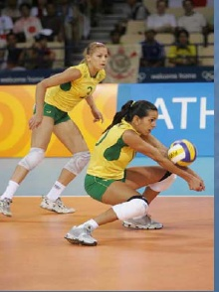
Tecniche di ricezione
Bagher frontale
Bagher laterale
Palleggio

Slide 5
Aspetti tecnici della ricezione
Capacità morfologiche: mobilità articolare della spalla e del gomito (extrarotazione e supinazione avambracci), mobilità articolare della caviglia, forza arti inferiori
Capacità percettive: analizzatore ottico
Capacità coordinative
Capacità attentive: attenzione di tipo selettivo

Slide 6
La posizione di partenza
Posizione ferma e reattiva: deve consentire un rapido spostamento
Piedi naturalmente divaricati sul piano frontale o sagittale
Il giocatore deve guardare il battitore (adattamento alla posizione del battitore e alla tipologia di battuta)

Slide 7
Piano di rimbalzo
AMPIO
SIMMETRICO
FORTE
COSTANTE

Slide 8
Impugnatura
la mano forte impugna la mano debole
Adattamento: presa a pollici in fuori per una maggiore extrarotazione dell’avambraccio

Slide 9
Contatto del pallone
Il contatto ideale del pallone è all’altezza del baricentro
Le spalle sono chiuse e in avanti, il busto è inclinato in avanti
Le braccia extraruotate sono lontano dal corpo, si uniscono direttamente sul pallone ed esercitano un’azione di guida e controllo

Slide 10
Adattamento e orientamento del piano di rimbalzo
Adattamento sul piano frontale: la distanza da rete

Slide 11
Adattamento e orientamento del piano di rimbalzo
Orientamento delle spalle
Orientamento dei piedi

Slide 12
Azione degli arti inferiori
Contromovimento arti inferiori: individua il tempo sulla palla
Spinta delle caviglie (componente orizzontale)

Slide 13
Spostamento
Capacità visiva: attenzione degli occhi (palla, punto rete)
Analisi della traiettoria: direzione, velocità e profondità del pallone (guardare il pallone anche quando entra in contatto con le braccia)
Tempo dello spostamento: inizia quando il battitore colpisce il pallone, finisce quando il pallone supera la rete

Slide 14
Ritmo corretto di spostamento
1 Battuta
2 Pallone sulla rete
3 Spostamento e
contatto della palla
2
1
B 3 R

Slide 15
Azione degli arti inferiori (motricità specifica)
Dinamismo dei piedi
Si spostano prima i piedi e poi si va a formare il piano di rimbalzo
Spostamento di un passo
completo verso la palla nella
giusta direzione e con il tempo corretto: ricerca dell’equilibrio

Slide 16
Ricezione con bagher laterale
Piedi divaricati sul piano sagittale
Anticipo della spalla esterna
Asse delle spalle inclinato verso l’interno
Uscendo dalla traiettoria della palla si orienta l’asse delle spalle in funzione della posizione dell’alzatore
La direzione è data dalle braccia e dal piede avanzato

Slide 17
La ricezione con palla corta
posizione bassa con un piede
davanti all’altro e con le braccia parallele al terreno
inginocchiata avanti: con
l’appoggio del ginocchio a terra

Slide 18
Ricezione in palleggio
Piedi naturalmente divaricati
Braccia alte davanti al capo, mani davanti alla fronte
Anticipare : tutto il corpo dietro alla palla
Mani aperte, dita e polsi rigidi, la palla deve essere colpita davanti alla fronte

Slide 20
Metodologia di allenamento della ricezione
QUALI SONO LE PROBLEMATICHE DELL’ALLENAMENTO DELLA RICEZIONE?

Slide 21
Metodologia di allenamento della ricezione:
E’ un fondamentale di precisione che richiede attenzione, freschezza mentale (con i giovani inserirlo ad inizio allenamento).
L’allenamento è individuale e richiede un alto numero di ripetizioni, la capacità di attenzione è limitata: sono due considerazioni che si contraddicono ma che si devono considerare nella gestione dell’allenamento
L’intensità dell’allenamento è bassa, la richiesta di attenzione di tipo selettivo è molto alta.
Giocare su alcune variabili: numero di ripetizioni, recupero, obiettivo dell’esercizio, alternanza dei fondamentali (ricezione e attacco)

Slide 22
Esercitazione di battuta e ricezione
Obiettivo
Sviluppo della positività della battuta e della ricezione
Esercizio di sintesi battuta ricezione:
E’ l’unica forma di esercizio di sintesi che con un volume di allenamento adeguato, in termini di tempo e di ripetizioni, consente un miglioramento.

Slide 23
Metodologia di allenamento della ricezione
L’allenamento è individuale, identificare l’errore prevalente
L’esercizio di battuta – ricezione deve essere preparato attraverso una progressione didattica (dall’analitico al globale, dal semplice al difficile) che prenda in considerazione la velocità del pallone e la distanza del battitore.
Il bagher richiede maggiore preparazione e progressività rispetto al servizio

Slide 24
Esercitazioni di battuta e ricezione
Individuale: battuta ricezione contro il muro
A coppie: A batte B riceve (contro il muro, in campo) piano di rimbalzo, motricità specifica
A gruppi di tre: A batte, B riceve, C fa assistenza con traiettoria predefinita e tecnica specifica (esercitazione a ripetizioni, a obiettivo , a tempo)
Ricezione individuale: traiettoria determinata, variazione di traiettoria (a gruppi di 4 due ricezioni consecutive);
Esercitazioni sintetiche: ricezione e alzata, ricezione e copertura (individuale e per rotazione); ricezione e attacco;
Sistema di ricezione: linee di ricezione e zone di conflitto;

Slide 25
Le esercitazioni a obiettivo
Obiettivo tecnico: riduzione del numero di errori
Obiettivo per rendimento individuale e di squadra:
La positività
La gestione dell’errore
L’efficienza

Slide 26
CRITERI PER L’INDIVIDUAZIONE DELLO SCHIACCIATORE RICEVITORE
sensibilita’ nel bagher : caratteristiche piano di rimbalzo, capacità di adattamento, dinamismo dei piedi ecc.
potenza del colpo d’attacco

Slide 27
L’attacco del ricevitore attaccante aspetti tecnici prioritari
La direzione e il tempo della rincorsa
L’orientamento dello stacco alla direzione d’attacco
La direzione del colpo d’attacco: la manualità

Slide 29
I colpi dell’attaccante laterale
COLPI IN CAMPO
DIAGONALE
lunga su rincorsa
stretta in torsione
PARALLELA
torsione busto
torsione braccio
IN MEZZO AL MURO
PALLONETTO
PIAZZATA

Slide 30
I colpi dell’attaccante laterale
COLPI SUL MURO (MURO come BERSAGLIO)
SUL MURO ESTERNO
alto sulle dita
sulla parte esterna del braccio/mano esterno
appoggiato per la rigiocata
spinto sulle mani ad uscire
SUL MURO INTERNO
alto sulle dita
forte sulle mani in ritardo
appoggiato per la rigiocata

Slide 32
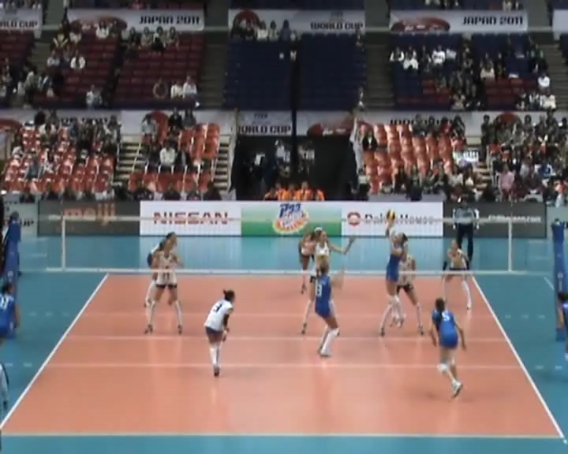
I TIPI DI ALZATA PER IL RICETTORE-ATTACCANTE
PALLA
ALTA
5
6
9
4
SUPER
SUPER

Slide 33
L’allenamento del ricevitore attaccante: esercitazioni specifiche di sintesi
Il collegamento ricezione e rincorsa d’attacco
La salvaguardia del tempo della rincorsa d’attacco
L’uso appropriato del bagher laterale e del palleggio in ricezione

Slide 34
Il ricevitore attaccante e la difesa: aspetti tecnici
Il controllo della palla
Il tempo di difesa
La capacità di osservazione e adattamento alla posizione

Slide 35
Il ricevitore attaccante e il muro: aspetti tecnici
La posizione di partenza ottimale in base a capacità di spostamento e competenze tattiche primarie

